Slide 1


ỦY BAN NHÂN DÂN XÃ XUÂN HƯNG
TRƯỜNG MẦM NON XUÂN TRUNG
SINH HOẠT CHUYÊN MÔN CẤP TRƯỜNG
Chủ đề : Nghề nghiệp
Lĩnh vực: Phát triển thẩm mỹ
Đề tài: Vận động minh họa bài hát “Chú bộ đội”
Lớp: 5 tuổi A2
Thời gian: 30 - 35 phút
Giáo viên: Vũ Thị Huyền

Slide 2
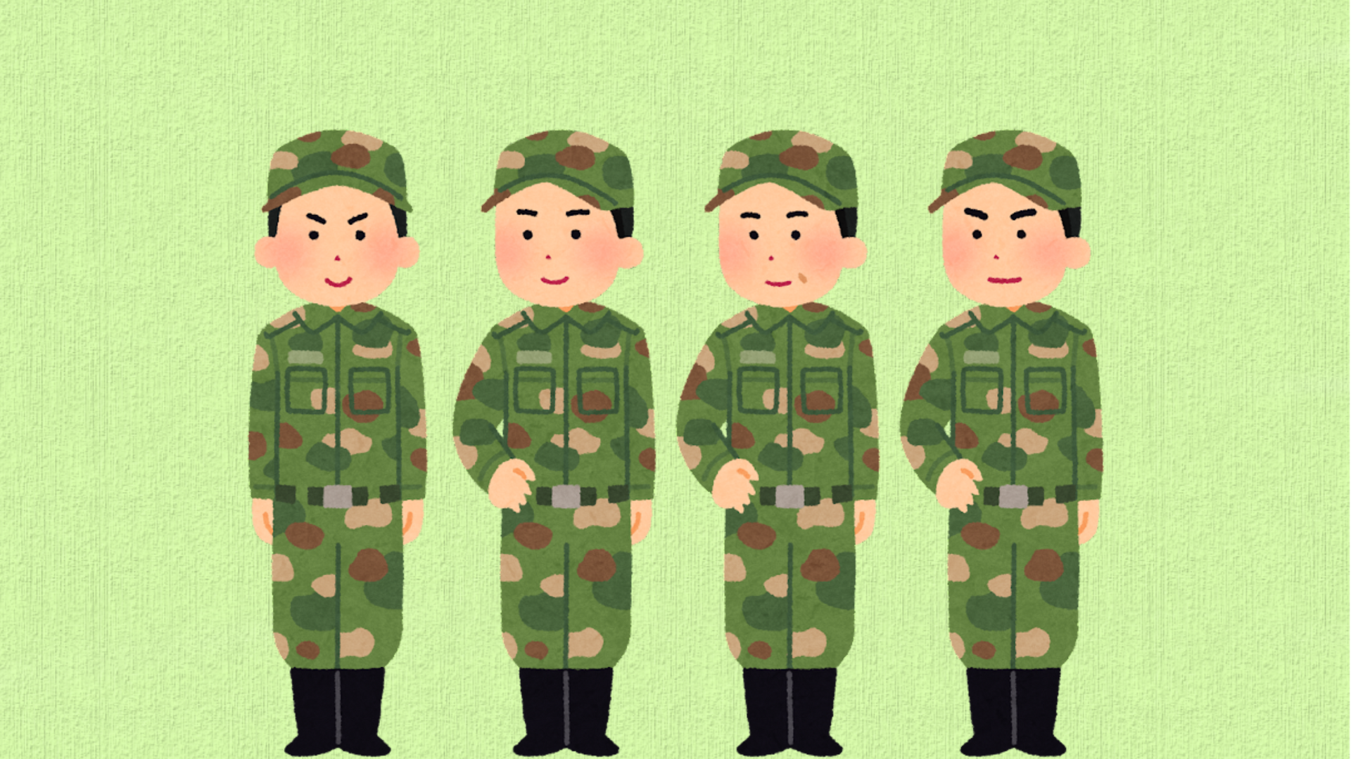


Slide 3

PHẦN 1: TÀI NĂNG CHIẾN SĨ
PHẦN 2: QUÀ TẶNG CHIẾN SĨ
PHẦN 3: VUI CÙNG CHIẾN SĨ

Slide 4


Slide 5


Slide 7


Slide 9


Slide 10


Slide 11


Slide 12
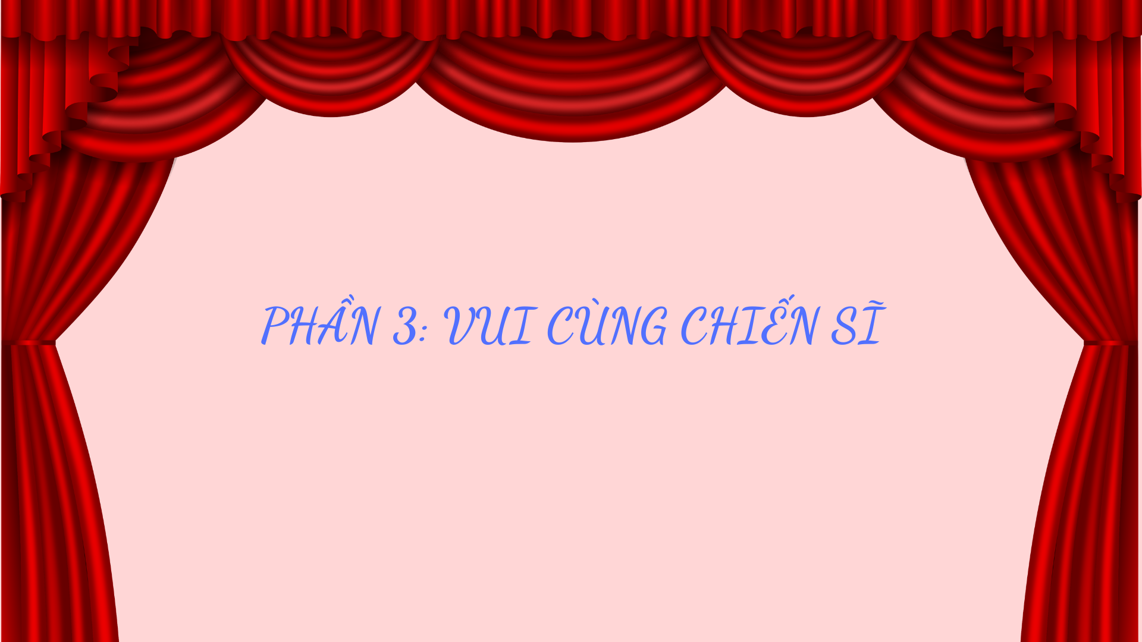

Slide 13

TRÒ CHƠI: TIẾT TẤU VUI NHỘN

Slide 14


